Slide 1
НАСЕКОМЫЕ, ПТИЦЫ, РЫБЫ, ЗВЕРИ
1 класс
Составила Кравченко Т.И.
ГБОУ СОШ № 253
Санкт - Петербург

Slide 2
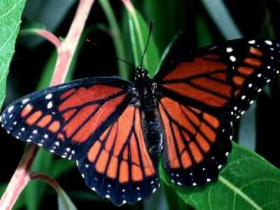
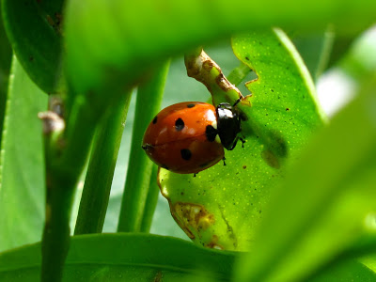
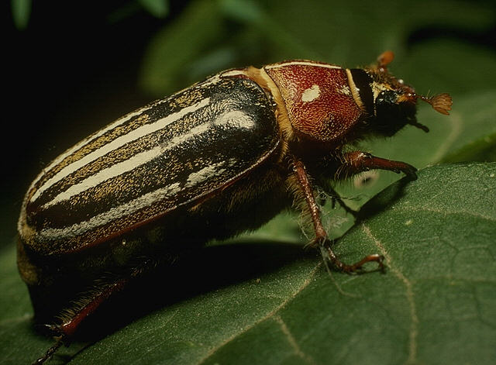
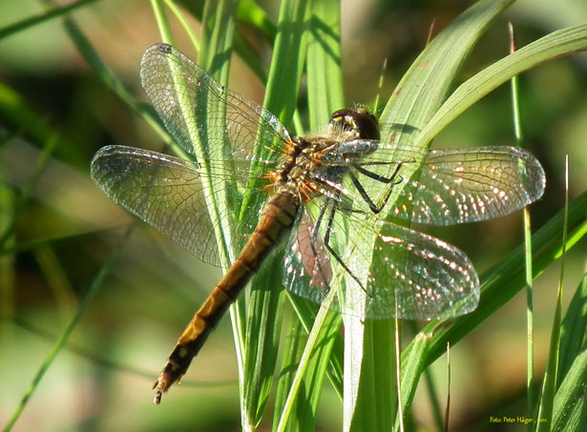
Божья коровка
Божья коровка
Бабочка
Жук
Стрекоза

Slide 3
насекомые

Slide 4
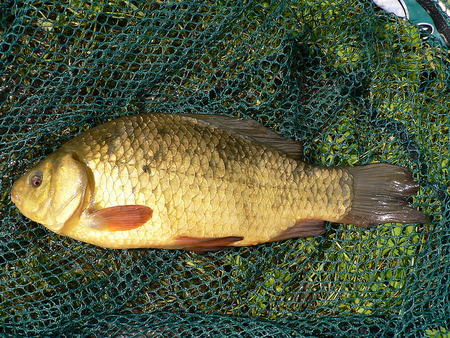
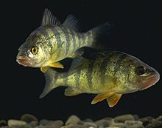
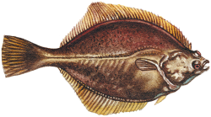
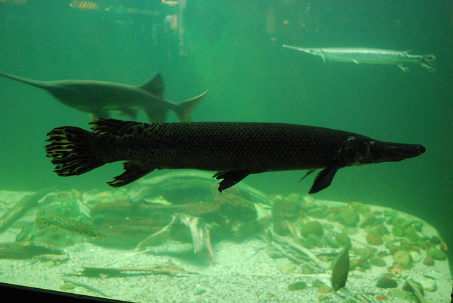
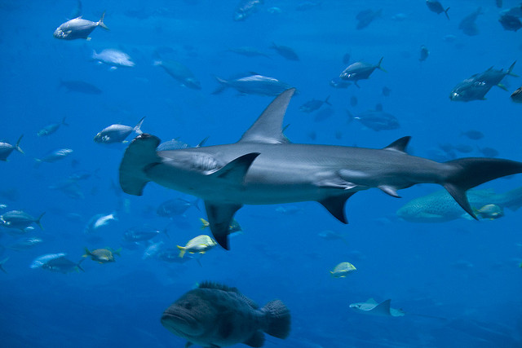
Окунь
Камбала
Карась
Камбала
Щука
Акула

Slide 5
РЫБЫ

Slide 6
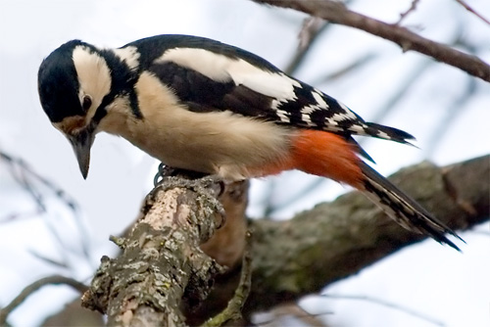
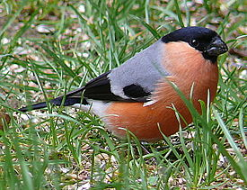
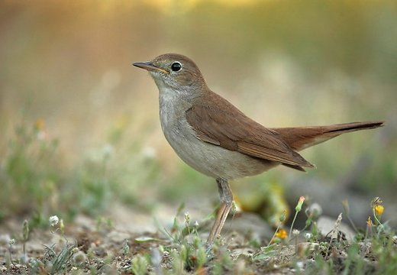
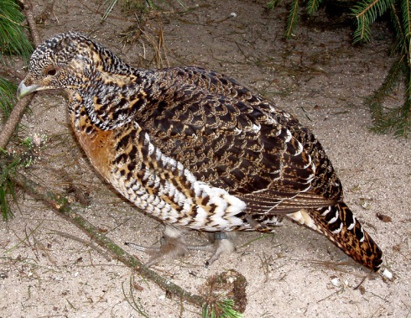
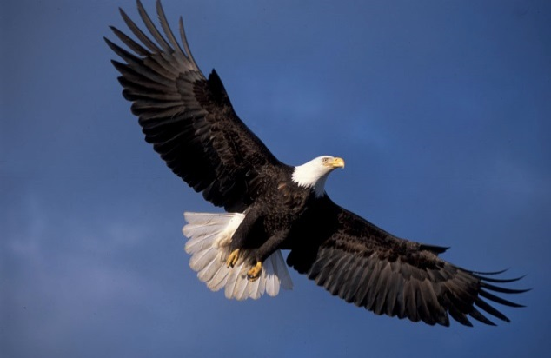
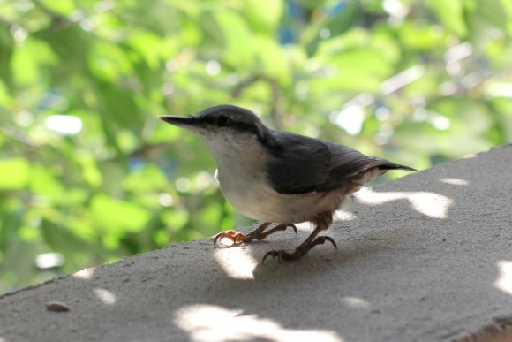
Дятел
Снегирь
Соловей
Поползень
Глухарь
Орёл
Поползень

Slide 7
ПТИЦЫ

Slide 8
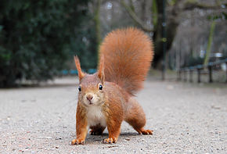
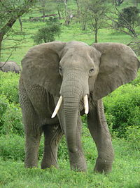
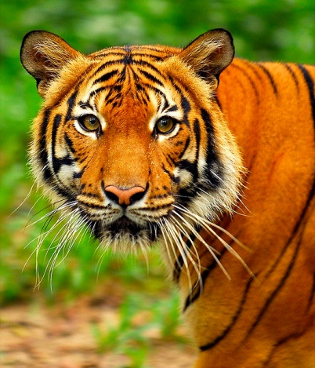
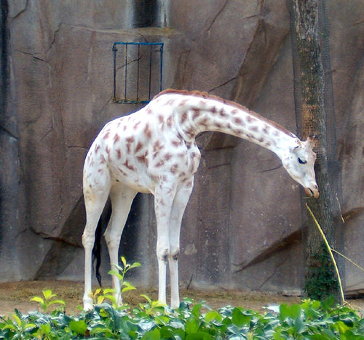
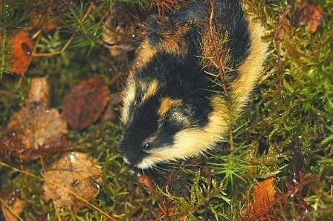
Слон
Тигр
Белка
Жираф
Куница

Slide 9
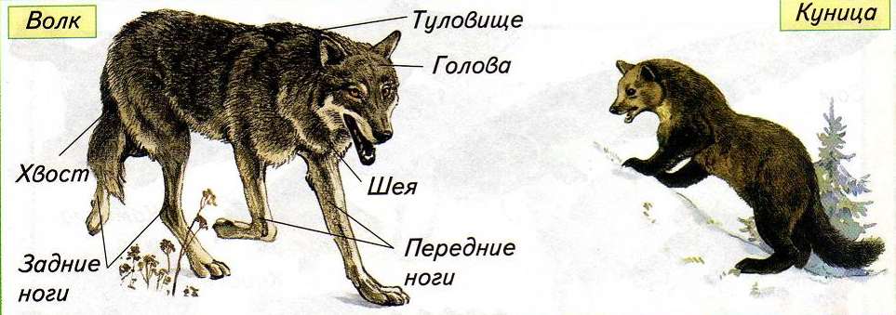
ЗВЕРИ

Slide 10
У насекомых 6 ног.
У насекомых есть передние и задние ноги.
У всех насекомых есть голова, грудь и туловище.
У всех рыб есть плавники
Туловище рыб отличается формой и размером.
Тело рыб покрыто чешуёй.
Тело птиц покрыто перьями.
У птиц 2 ноги и 2 крыла
У птиц есть туловище, голова и шея.
Олень и медведь – это звери.
У зверей 4 ноги.
Тело зверей покрыто шерстью.

